Slide 1


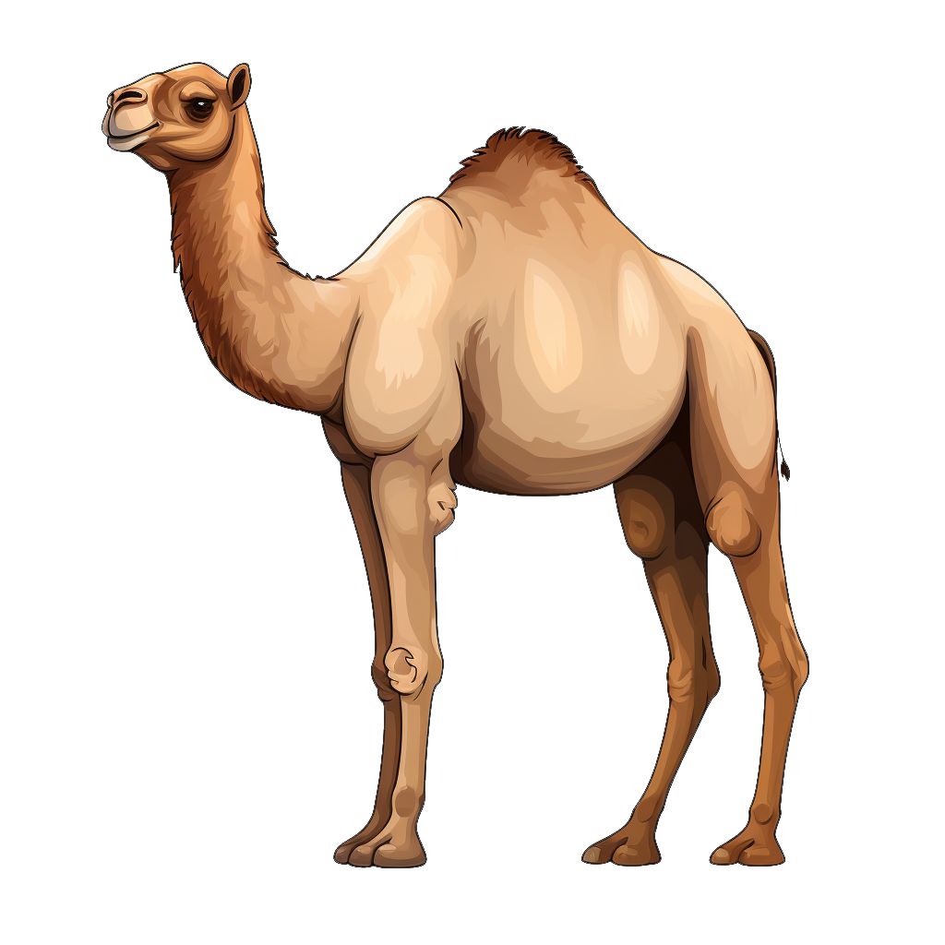


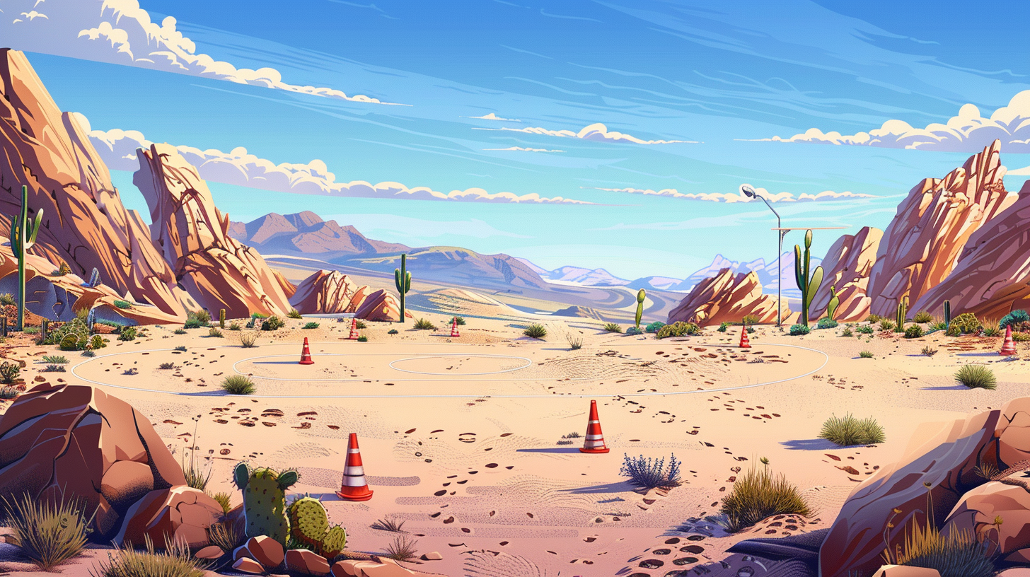
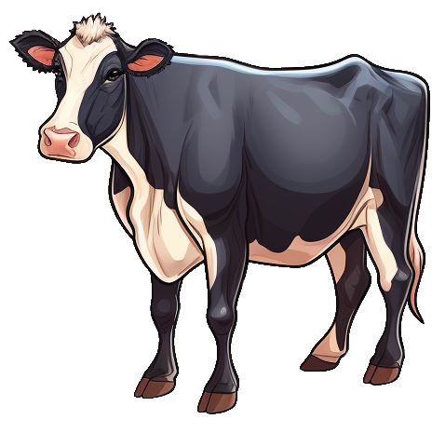


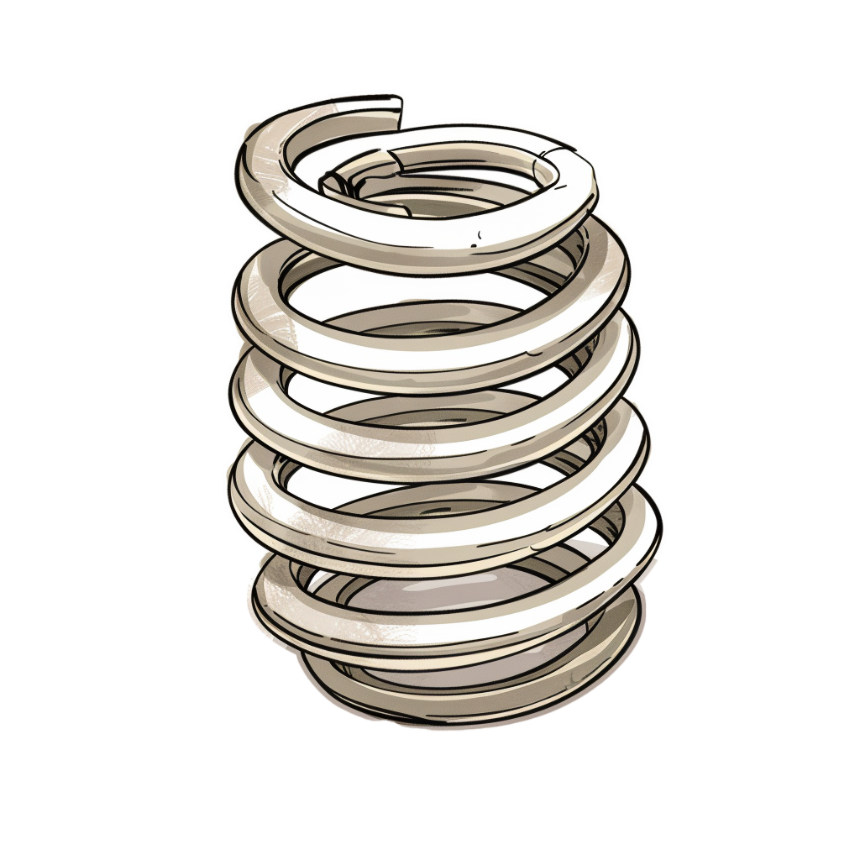
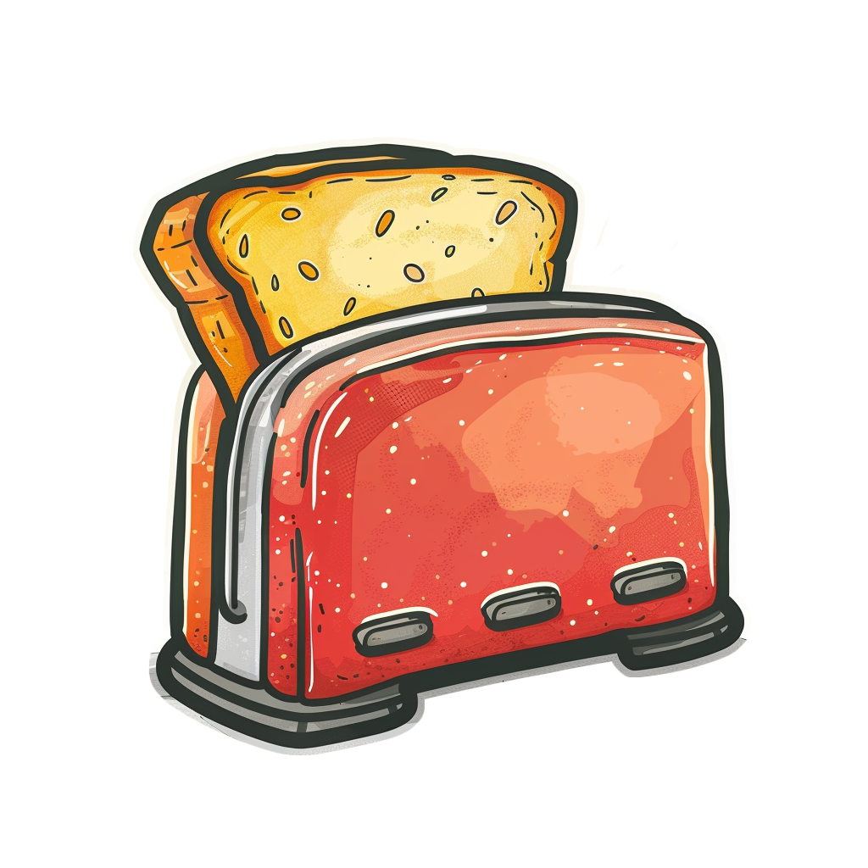





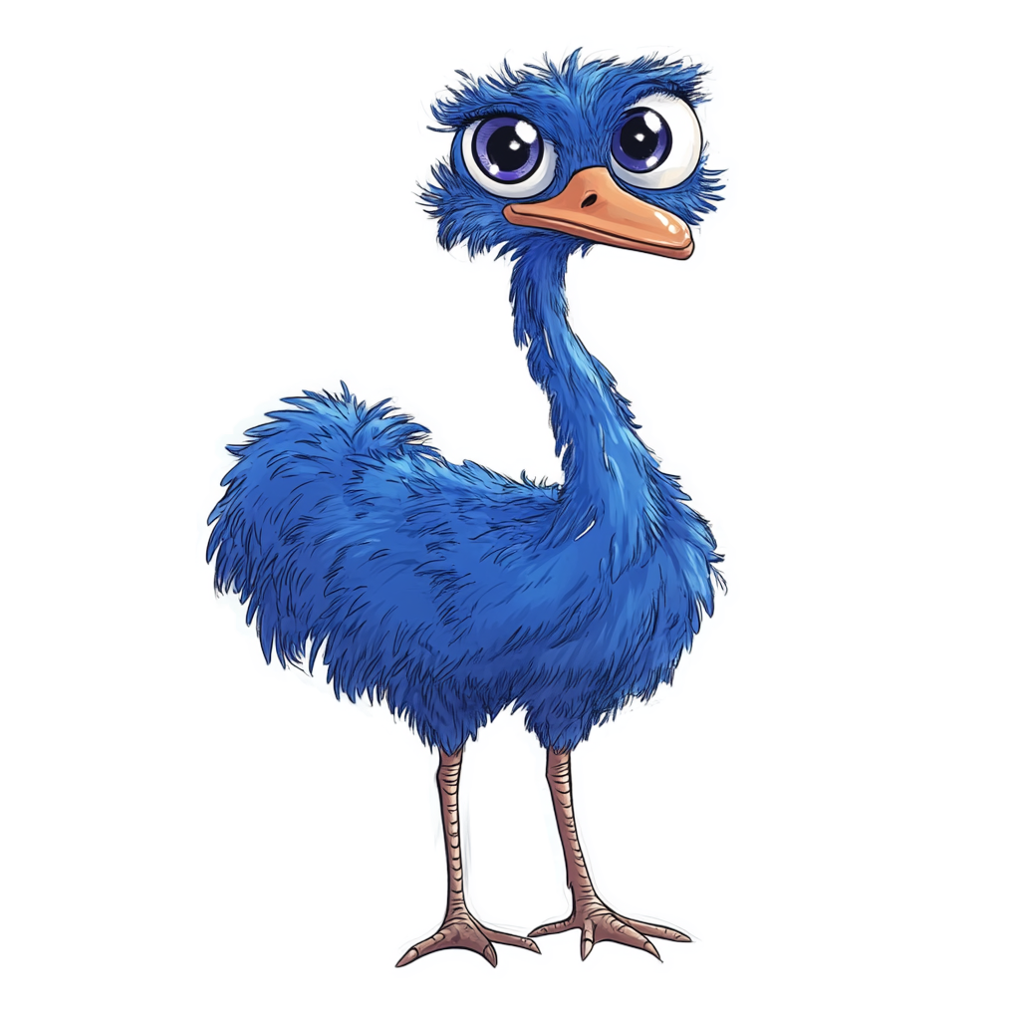

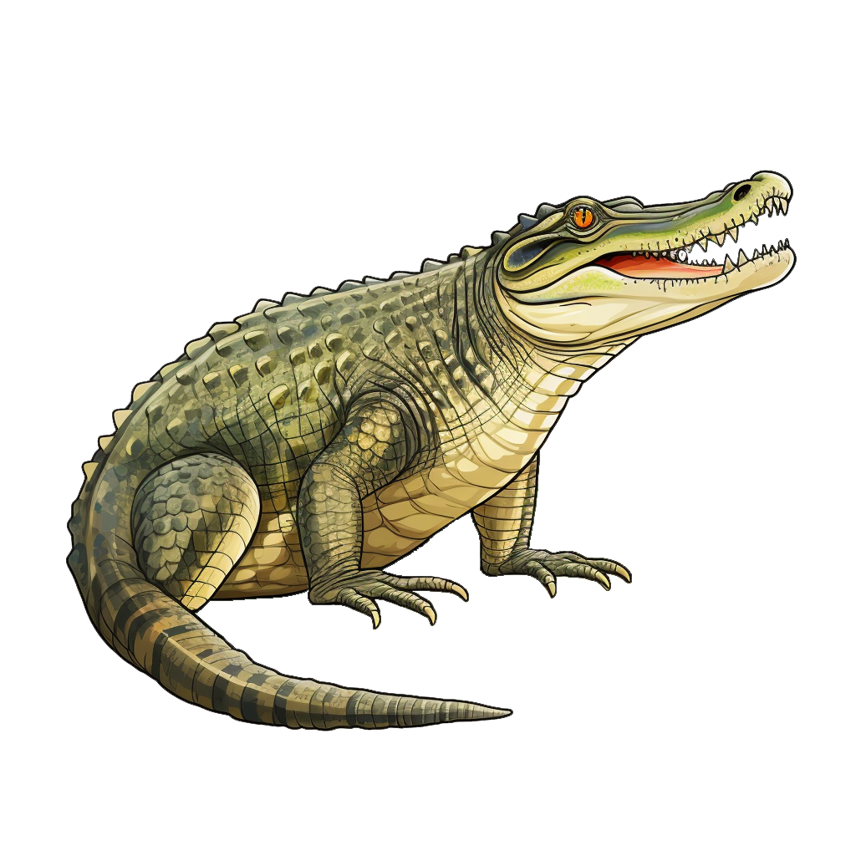

НАД
У
ФІР
ПРУ
КРО
ВЕР
ҐРУС
БЕР
МАР
ТЕР
ГРУ
РО
РА
НА
ЗА
РИ
МІЖ
НАД
ПЕРЕД
ПІД
ЧЕРЕЗ
БІЛЯ
ДО
З

